Slide 1
Onemocnění kardiovaskulárního systému

Slide 2
je třeba si uvědomit:
KV onemocnění jsou:
hlavní příčina smrti celosvětově
polovina všech úmrtí v ČR

Slide 3
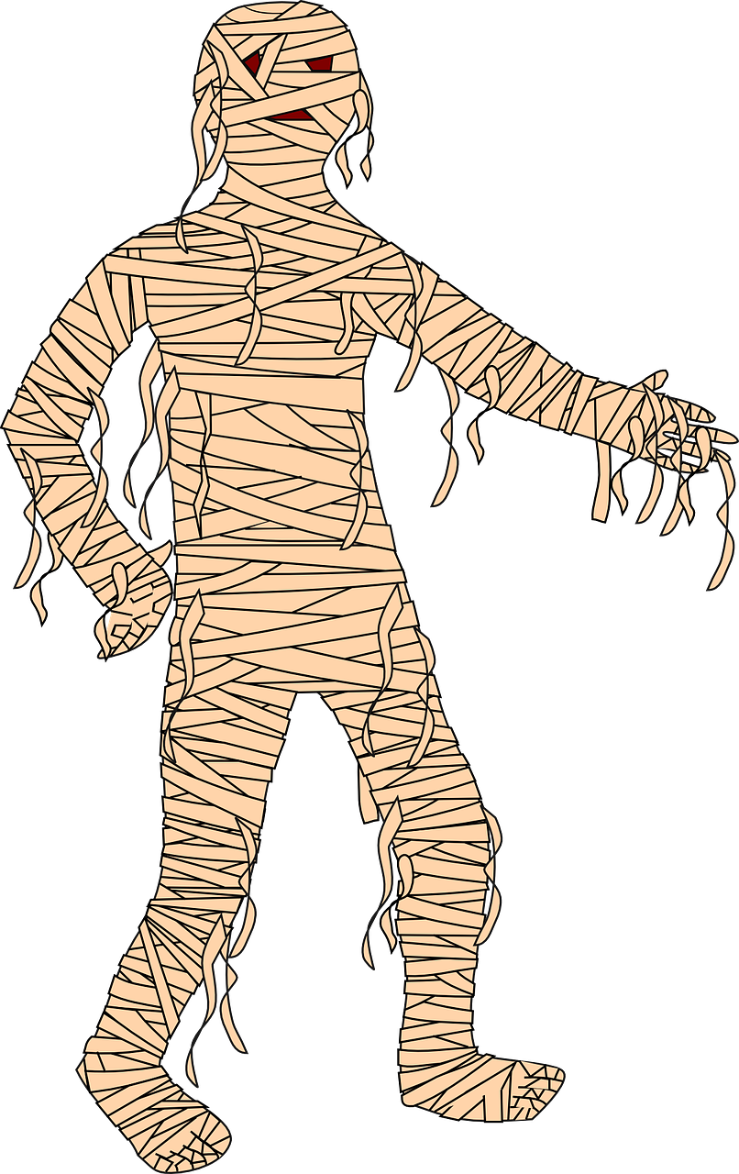
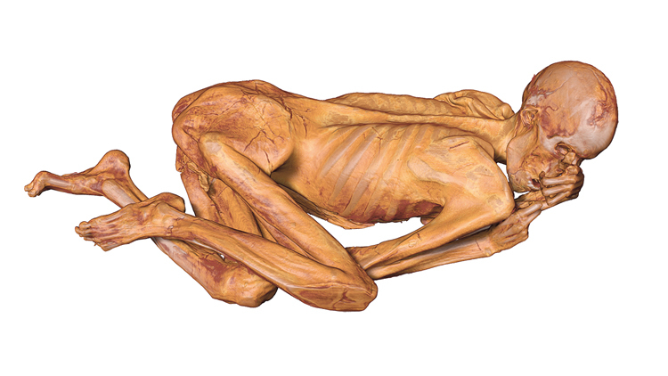
Hlavní příčinou je ateroskleróza
ATS není onemocnění dnešní doby

Slide 4
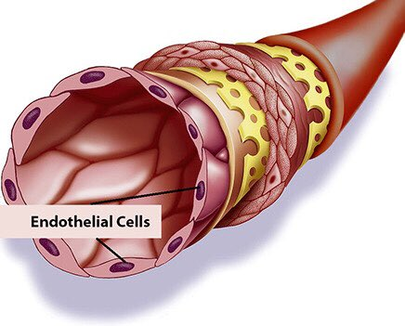
ateroskleróza je chronický zánět
postihuje vnitřní vrstvu cévy - endotelu
HTN, DM, dyslipidémie, infekce
→ propustnost pro tuky LDL → ukládání pod endotel → lipidy spouští imunitní mechanismy → vznik plátu

Slide 5
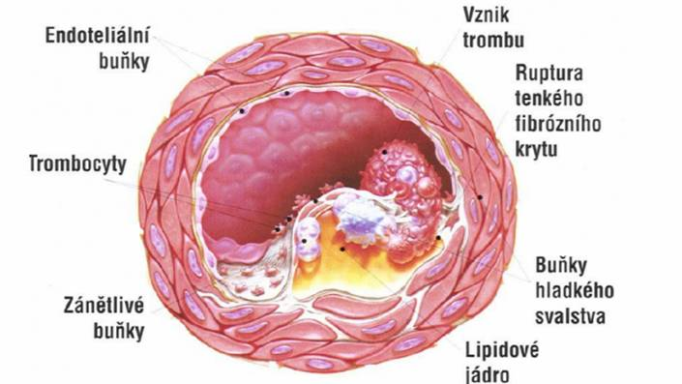
ateroskleróza je chronický zánět
aterosklerotický plát
stabilní x nestabilní →
omezení průtoku orgánem +
hrozba komplikací (ischemie, utržení trombu a embolizace)

Slide 6
některé věci neovlivníme…
věk
pohlaví
rodinná anamnéza
genetické faktory
KVO v anamnéze
metabolický syndrom

Slide 7
ale většinu ano…
kouření
DM2T
dyslipidémie
TK
nadváha
vzdělání

Slide 8
Důsledky aterosklerózy mohou být fatální
omezení průtoku krve orgánem
projeví se nejprve při zátěži – angína (angina pectoris, abdominalis, klaudikace DKK, TIA), vratné změny
poté i v klidu - klidová ischemie – při poklesu perfúze pod 25% - infarkt (myokard, iCMP, střevo, ledvina, DKK), nevratné změny

Slide 9
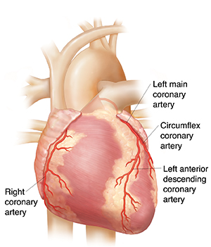
ichs je důsledkem ATS koronárních tepen
choroby spojené s onemocněním koronárních tepen
etiologie ATS 99%
akutní nebo chronická

Slide 10
AkutNí ichs
akutní infarkt myokardu – dochází k nekróze svalu
nestabilní angina pectoris – nedochází k nekróze svalu
náhlá srdeční smrt
příčina - ruptura nestabilního ATS plátu

Slide 11
AkutNí infarkt myokardu
bolest na hrudi svíravá, tlaková, pálivá
dušnost
vegetativní doprovod (nauzea, zvracení)
atypicky - bolesti v epigastriu, mezi lopatkami, zcela bez bolesti!

Slide 12
AkutNí infarkt myokardu
diagnóza
klinika + EKG + biochemie
důležitá je rychlost diagnózy!

Slide 13
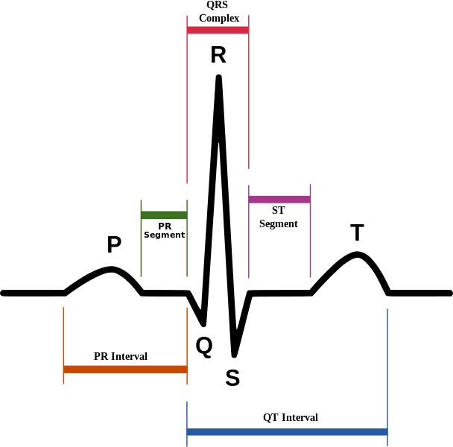
AkutNí IM (EKG)

Slide 14
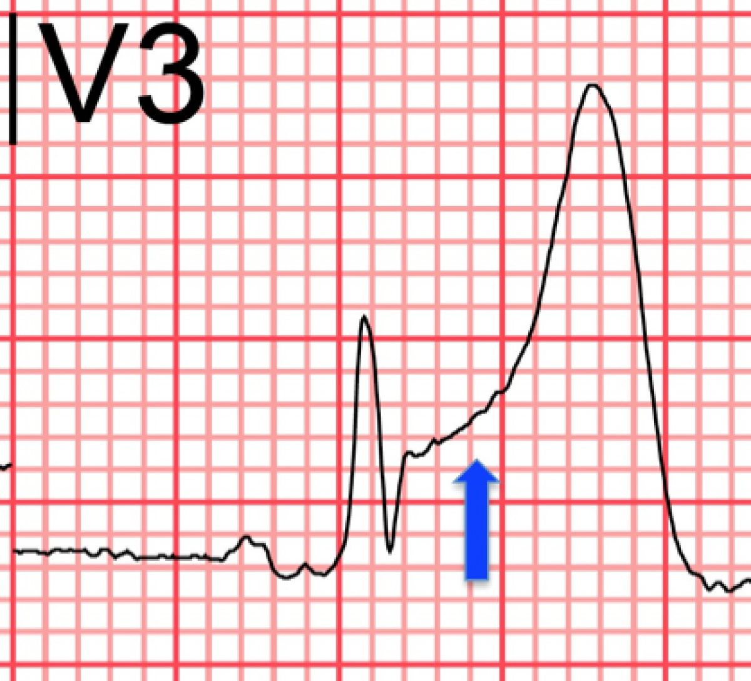
AkutNí IM - EKG
elevace ST úseku
STEMI
dříve trasmurální
deprese ST úseku
NSTEMI
dříve subepikardiální

Slide 15
AkutNí IM
biochemie
myoglobin – nejdříve, po ½ hodině, nespecifický
kreatinkináza – 2-4 hodiny
troponin I, T – nejspecifičtější , po 3-5 hodinách

Slide 16
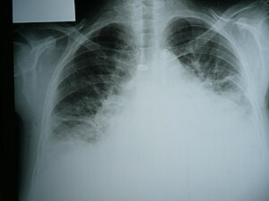
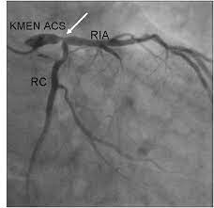
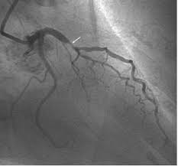
AkutNí IM
zobrazovací metody
RTG hrudníku – městnání v malém oběhu
UZ (ECHO) – porucha hybnosti myokardu
selektivní koronarografie – součást intervenční léčby

Slide 17
komplikace IM
mechanické
jizva – zhoršení kontraktility srdeční
aneurysma (výduť)
těžká chlopenní vada
ruptura stěny a srdeční tamponáda
arytmie – lehké typy až komorová fibrilace

Slide 18
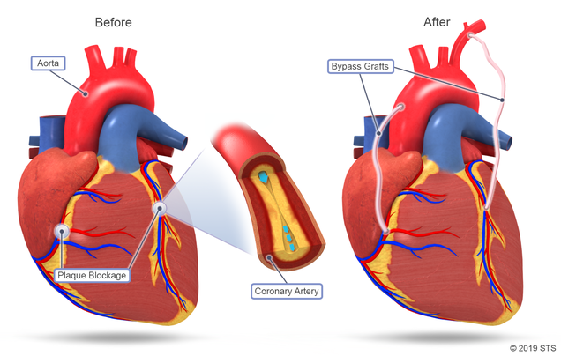
léčba IM
léčba v nemocnici
systémová trombolýza – zastaralá, jen výjimečně
PCI -perkutánní koronární intervence (transluminální angioplastika)
CABG – bypass – při rozsáhlejším postižení

Slide 20
léčba IM
hospitalizace 3 -10 dní
terciární prevence – pokles rizika dalšího IM
životní styl, aerobní aktivita, dieta
medikace – antiagregační léčba, statiny, betablokátory, ACEI

Slide 21
Chronická ICHS
stav po AIM - vyšší pravděpodobnost další ataky
stabilní AP - krátkodobá reverzní ischemie
dg zátěžový test
léčba – antiagregancia, BB, ACEI, nitráty – sublingválně, invazivní léčba
Prinzmetalova AP – na podkladě spasmů cév

Slide 22
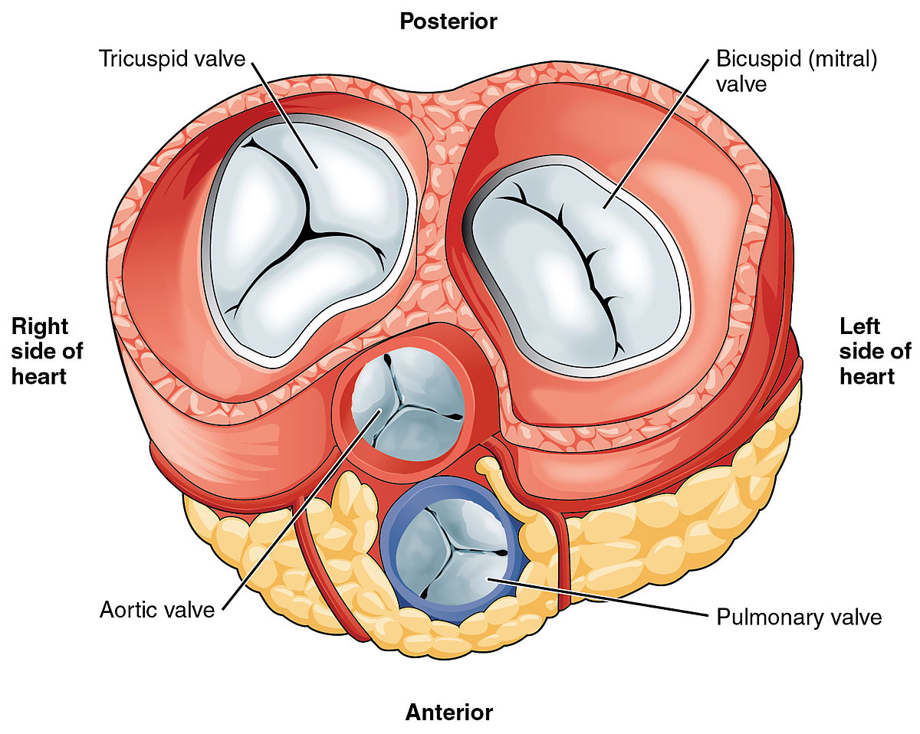
Chlopenní vady
stenóza
insuficience
častější na levém srdci
dříve následek revmatické horečky
nyní degenerativní změny

Slide 23
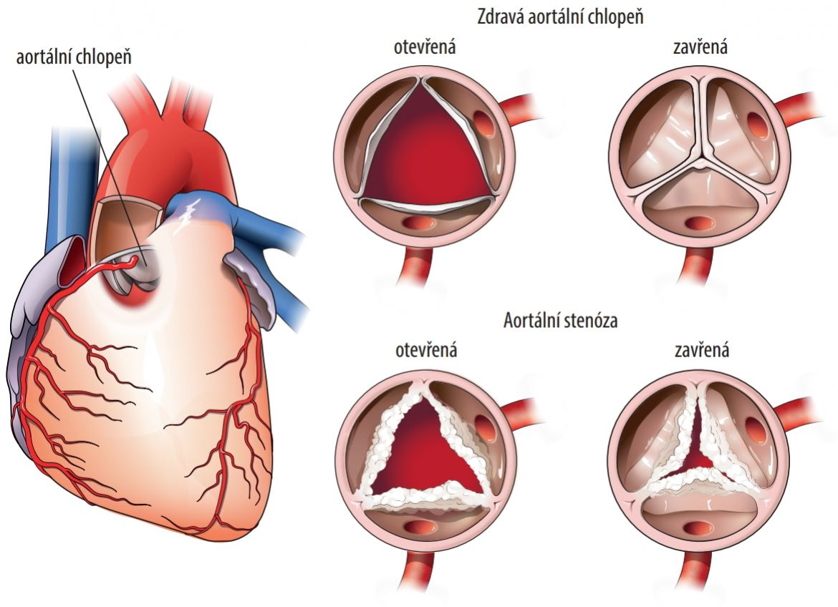
nejčastější vadou je aortální stenóza
nejčastější operovaná a zároveň nejčastěji smrtící chlopenní vada
příčina degenerativní změny (ATS)
dvoucípá chlopeň
revmatická endokarditida

Slide 24
porucha chlopně má vždy následky
stenóza aortální chlopně
překážka vypuzování krve do aorty → přetěžování LK, hypertrofie LK
manifestace - angina pectoris, synkopy, srdeční selhání, náhlá smrt

Slide 25
Chlopenní vady
stenóza aortální chlopně
DG hlučný systolický šelest nad Ao chlopní
ECHO (transtorakální, transesofageální)
léčba chirurgická náhrada chlopně - klasická
bioprotézy, mechanické protézy
TAVI - transkutánní náhrada

Slide 27
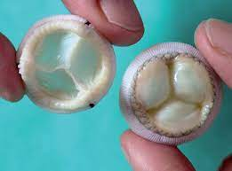
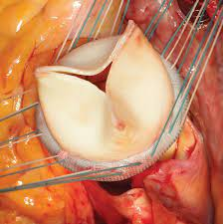
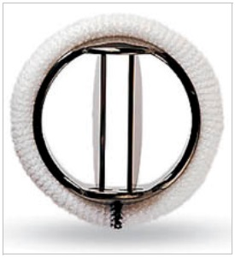
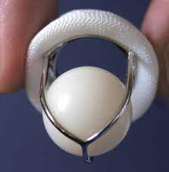
Chlopenní vady

Slide 28
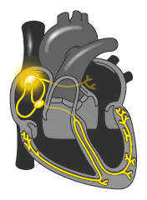
Poruchy srdečního rytmu
převodní systém srdeční
Sinoatriální uzel – sinusový rytmus 60/s
Atrioventrikulární uzel – nodální 40/s
Hisův svazek
Tawarova raménka
Purkyňova vlákna
bb myokardu

Slide 29
Poruchy srdečního rytmu
porucha tvorby či porucha vedení vzruchu
příčiny ICHS
iontové poruchy (↓K, ↑K, ↓Mg, ↑V+Ca)
poruchy acidobazické rovnováhy
poruchy myokardu (KMP, myokarditidy, vrozené vady)

Slide 30
Poruchy srdečního rytmu
bradykardie – pod 60/min
tachykardie – nad 100/min
projevy palpitace
syndrom nízkého srdečního výdeje
ischemická CMP
náhlá smrt

Slide 31
diagnóza poruch srdečního rytmu
EKG
24 hodinové monitorování EKG – Holter
zátěžové EKG
implantabilní loop rekordér
elektrofyziologické vyšetření

Slide 32
BRADYARYTMIE
bradyarytmie
sinusová bradykardie – fyziologická, či poléková (BB)
sick sinus syndrom
AV blokády - 3 stupně dle závažnosti, porucha přenosu vzruchu ze síní na komory

Slide 33
léčba bradyarytmií
farmakologie - 4 třídy antiarytmik
kardiostimulace – symptomatické bradykardie, těžká systolická dysfunkce levé komory
dočasná – externí, transvenózní
trvalá – podkožní kapsa pod klíční kostí

Slide 34
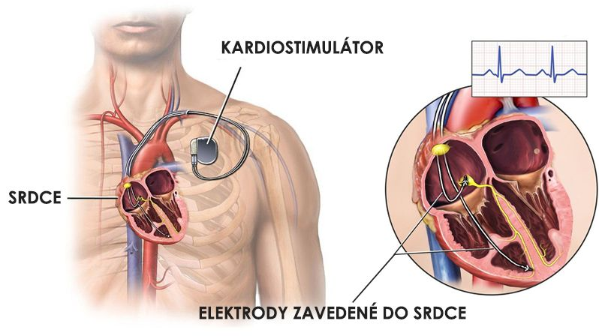

Slide 35
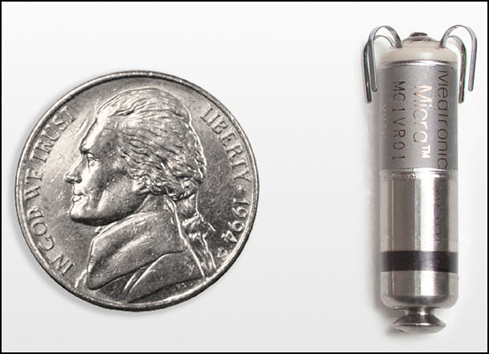
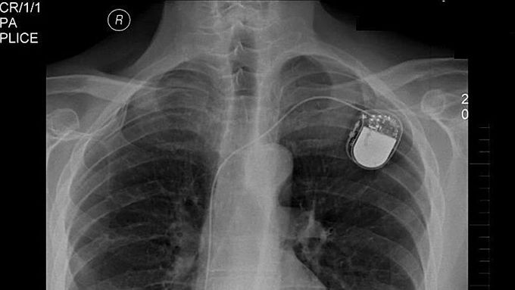
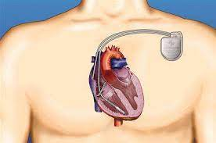

Slide 36
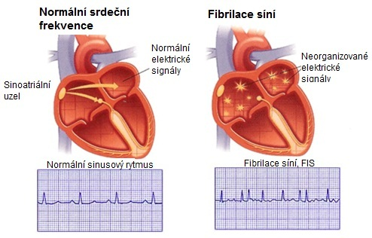
nejčastější tachyarytmií je fibrilace síní
1% populace, 8% nad 80 let
frekvence až 180/min
chaoticky vznikající vzruchy v srdečních síních, nepravidelný přenos na komory
nedochází k aktivnímu vypuzení krve do komory

Slide 37
Fibrilace síní
KO
palpitace
stenokardie
dušnost
může být asymptomatická
komplikace
nástěnné tromby v ouškách → embolizace CNS
srdeční selhání
kognitivní postižení a demence

Slide 38
Fibrilace síní - léčba
farmakologie – léky s negativně chronotropním účinkem
farmakologická kardioverze - propafenon, amiodaron
elektrická kardioverze – výboj 70-170J – pouze při antikoagulaci
katetrová ablace – RF ablace AV uzlu a implantace KS
prevence trombembolických komplikací – antikoagulancia, obliterace síňových oušek

Slide 39
Komorová tachykardie
méně častá, nebezpečná - možný přechod k fibrilaci komor – smrtelná do několika minut (ztráta vědomí do 10 s)
příčiny – AIM, těžké SS
léčba setrvalé komorové tachykardie – součást resuscitace – ztráta vědomí

Slide 40
léčba tachyarytmií
kardioverze a defibrilace
depolarizace celého myokardu najednou výbojem stejnosměrného proudu
kardioverze – fibrilace a flutter síní (nutná antikoagulační léčba)
defibrilace – fibrilace komor v rámci resuscitace

Slide 41
léčba tachyarytmií
implantabilní kardivoerter/defibrilátor – kardiostimulátor + schopnost defibrilačního výboje, přísná indikace
sekundárně preventivní indikace – dokumentovaná fibrilace komor
primárně preventivní indikace - prevence fibrilace komor u těžkého SS

Slide 42
Infekční endokarditida
mikrobiální zánět endokardu
degenerativně změněné chlopně, chlopenní náhrady, na elektrodách KS)
tvorba vegetací (destičky, fibrin, bakterie, leukocyty) a jejich embolizace (CNS, splachnické tepny), perforace chlopně, absces
původci – strept.viridans, bovis, enterokoky, staf.aureus

Slide 43
Infekční endokarditida - dělení
IE na nativních chlopních (levostranných)
IE u i.v. narkomanů či CŽK (pravostranných)
IE u chlopenních náhrad a implantovaných elektrod

Slide 44
Infekční endokarditida - DG
hlavní kritéria pozitivní hemokultury - 2 vzorky
ECHO vizualizace vegetací
vedlejší kritéria predispozice
febrilie
cévní příznaky (třískovité hemoragie, arteriární embolizace)
imunokomplexové příznaky (glomerulonefritida, Oslerovy uzly)
pozitivní 1 hemokultura

Slide 45
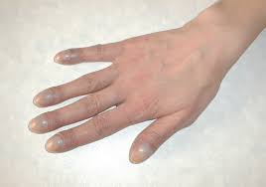
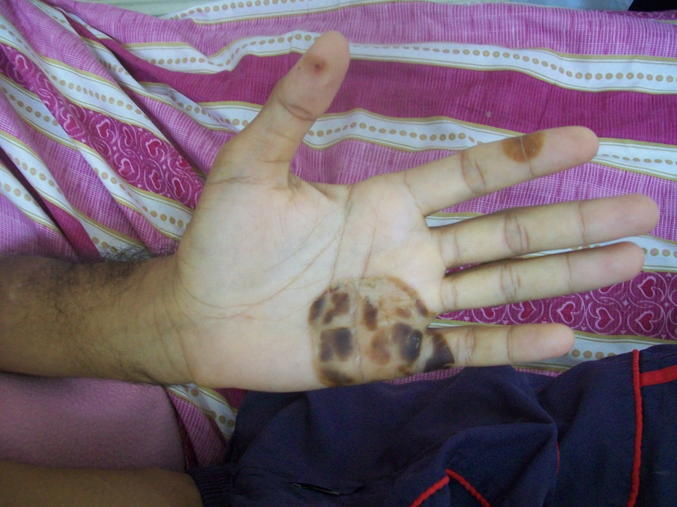
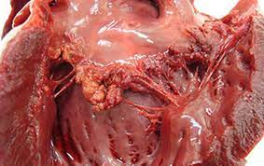
Infekční endokarditida

Slide 46
Infekční endokarditida
léčba
ATB i.v. 6 týdnů
prevence u pacientů s rizikem IE (protéza, stp.IE, VVV)
péče o sliznice DÚ, zejména při paradentóze
preventivní podání ATB při invazivních výkonech v DÚ a urogenitální oblasti
1-2 dávky amoxicilinu

Slide 47
kardiomyopatie
heterogenní skupina onemocnění, ovlivňující mechanickou či elektrickou funkci myokardu
vyskytuje se v každém věku
primární omezené na srdce
sekundární generalizované onemocnění postihující i srdce
(amyloidóza, sarkoidóza, Fabryho choroba, hemochromatóza)

Slide 48
kardiomyopatie
3 základní typy
dilatační dilatace všech oddílů, zejména LK
postinfenční, alkoholismus, DM, těhotenství, idiopatická
levostranné SS
hypertrofická - výrazná hypertrofie myokardu, zejména LK, levostranné SS
restriktivní – snížení elasticity stěny LK v diastolické fázi – oboustranné SS

Slide 49
Myokarditidy
zánětlivé postižení myokardu
nejčastěji virové, vzácněji bakteriální (borrelie, diftérie)
většinou mírný průběh, může vést k dilatační KMP a SS
DG per exclusionem

Slide 50
perikarditidy
zánětlivé postižení osrdečníku (vakovitý obal srdce, 2 listy, uvnitř je 15 ml tekutiny)
infekční (viry), neinfekční (autoimunitní, metabolické, nádorové, trauma)
suchá fáze, vlhká fáze – tvorba výpotku – omezení plnění komor, až srdeční tamponáda – perikardiocentéza
konstriktivní perikarditida – srůst obou listů - porucha plnění komor, SS

Slide 51
Plicní hypertenze
„prostý název pro složitý problém“
syndrom, zvýšený střední tlak v plicnici
vede ke zvýšení námahy pro PK, LK dostává méně krve → únava, dušnost

Slide 52
Plicní hypertenze
primární plicní hypertenze neznámá příčina, hlavně u mladých žen, do 3 let umírají na selhání PK
sekundární plicní hypertenze
prekapilární plicní hypertenze – choroby plic (CHOPN, intersticiální fibrózy, chronická plicní embolie, sarkoidóza, pneumokoniózy, vaskulitidy)
postkapilární plicní hypertenze – choroby levého srdce (levostranné srdeční selhání, mitrální stenóza, kardiomyopate, konstruktivní perikarditida)

Slide 53
Plicní hypertenze
léčba základního onemocnění
primární je nevyléčitelná
farmakologická léčba – drahá, ne moc účinná
balonková atriální septostomie - ↑ SV za cenu ↓ saturace
transplantace plic

Slide 54
Srdeční selhání
srdce není schopno zajistit dostatečné prokrvení tkání v klidu či při námaze
výskyt ↑ se zvyšujícím se věkem dožití
příčiny 70% ICHS, 20-30% HTN a KMP, zbytek chlopenní vady
nákladná léčba 1-2% nákladů ve zdravotnictví
akutní × chronické, pravostranné × levostranné × oboustranné

Slide 55
Srdeční selhání - příčiny
poruchy kontraktility - AIM + jeho komplikace – arytmie, ruptura papilárního svalu, ruptura stěny , KMP, myokarditidy, jiné arytmie
objemové přetížení - chlopenní vady
tlakové přetížení - chlopenní vady, hypertenze
porucha plnění komory – perikarditida
vysoké nároky organismu – anémie, tyreotoxikóza, těhotenství
látkové a lékové vlivy – alkohol, antiarytmika

Slide 56
Srdeční selhání - kompenzace
aktivace sympatiku – vasokonstrikce, tachykardie, ↑ TK
aktivace – renin-angiotenzin-aldosteronové osy – retence tekutiny a Na
hypertrofie myokardu
redistribuce SV do životně důležitých orgánů
jen krátkodobý přínos! Poté zatěžují organismus - ↑ srdeční práce, ↓ perfúze myokardu, retence tekutin, ztráty K, vznik arytmií

Slide 57
Srdeční selhání - příznaky
levostranné srdeční selhání
plicní edém dušnost námahová, poté klidová – astma cardiale
tachypnoe, zpěněné sputum
cyanóza, poslechově chrůpky
příznaky ↓MSV únava, svalová slabost, hypotenze, bledost, porucha vědomí
tachykardie, cvalový rytmus poslechově
oligurie, retence sodíku ↓ pokles renální perfúze
poruchy proteosyntézy – otoky, krvácení, detoxikace, kachexie

Slide 58
Srdeční selhání - příznaky
pravostranné srdeční selhání
příznaky z městnání v systémovém řečišti
zvýšená náplň krčních žil
hepatojugulární reflux
hepatomegalie
otoky DKK
ascites
dyspepsie, malabsorbce (městnání v břišních cévách)

Slide 59
Srdeční selhání - DG
anamnéza, fyzikální vyšetření (cvalový rytmus, chrůpky), EKG, laboratorní vyšetření - natriuretický peptid B (BNP – v ordinacích PL), o vyloučení SS u náhle dušného pacienta
rtg – plicní kongesce (motýlí křídla), KTI
ECHO – posouzení systolické funkce – EF pod 30 je těžké SS, diastolická se zjistí jen invazivně
izotopové ventrikulografie – přesné změření EF

Slide 60
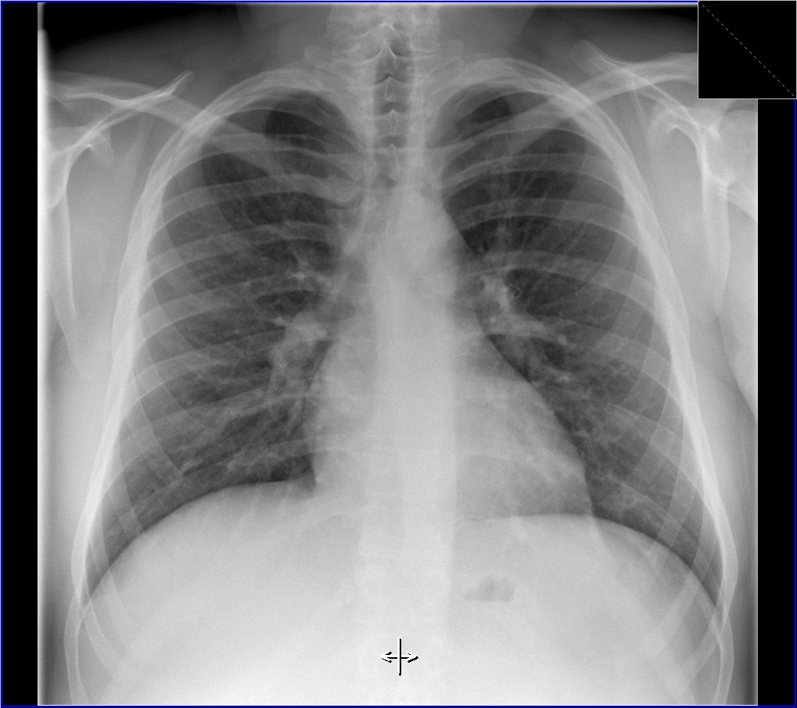
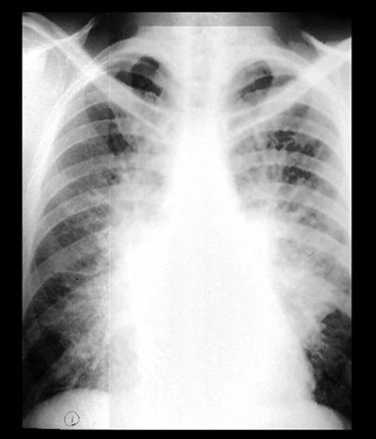
Srdeční selhání - DG

Slide 61
Srdeční selhání – DIF.DG.
levostranné kardiální a bronchopulmonální dušnost
plíce vykašlávání hlenohnisavého sputa, jiný poslechový nález
srdce zpěněné sputum, zhoršení při horizontální poloze
pravostranné otoky symetrické i u renálního onem., jaterního, malabsorbce
asymetrické – trombóza hlubokých žil, CHVI
hepatomegalie u kardiální příčiny náplně krčních žil

Slide 62
Srdeční selhání – léčba
režimové a dietní opatření
monitorování hmotnosti
omezení soli
ne alkohol, kouření
snížení hmotnosti
očkování
ne dlouhé cesty

Slide 63
chronické Srdeční selhání – léčba
farmakoterapie
symptomatické léky
diuretika, digoxin
léky zlepšujícící prognózu
ACEI (vazodilatace, vylučování Na a vody, snížení tlaku) nebo sartany
betablokátory
ARNI, Ivabradin

Slide 64
chronické Srdeční selhání – léčba
invazivní léčba
revaskularizace myokardu, operace srdečních chlopní, perikardektomie
srdeční resynchronizační léčba (biventrikulární stimulace)
ICD či kombinace s předešlým – CRT-D
mechanické srdeční podpory – LVAD, BiVAD
transplantace srdce

Slide 65
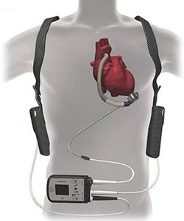
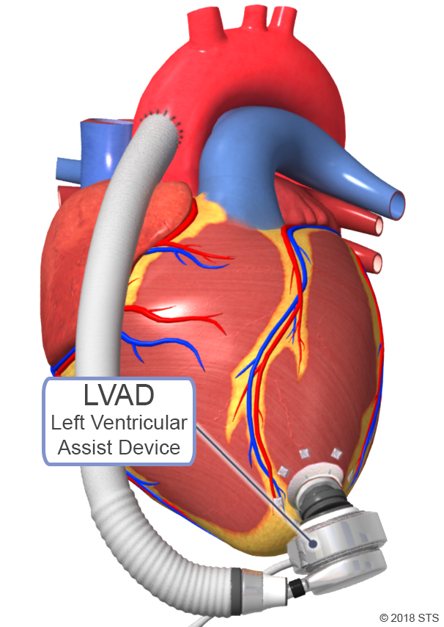
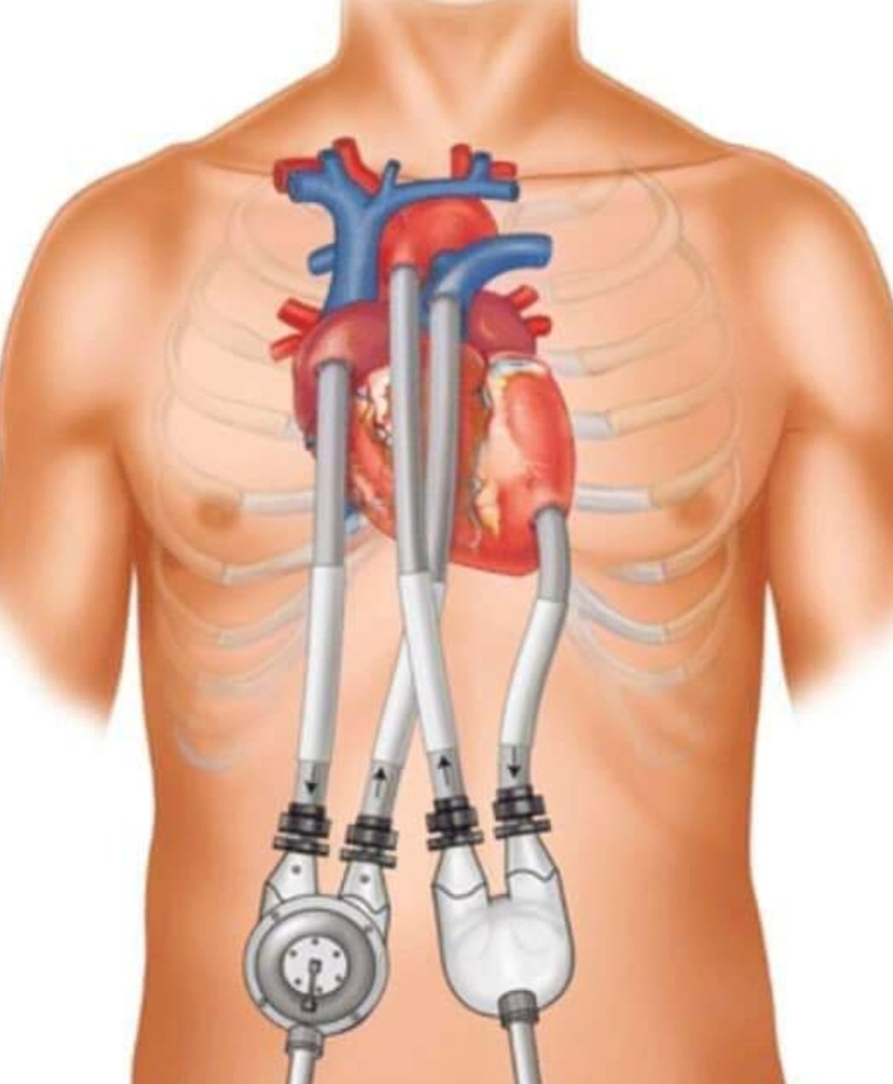
chronické Srdeční selhání – léčba

Slide 66
Arteriální HYpertenze
systolický krevní tlak ≥ 140 mmHg a/nebo diastolický krevní tlak ≥ 90 mmHg
primární neznámá příčina, 90%
sekundární renální 5% (glomerulopatie, polycystóza)
renovaskulární 2-3%
endokrinní
v těhotenství
obstrukční syndrom spánkové apnoe

Slide 67
Arteriální HYpertenze
nejčastější kardiovaskulární onemocnění
patofyziologie porucha regulace mezi MSV a periferním odporem cév
porucha regulace objemu krve, činnost ledvin, příjem soli, aktivita sympatiku, renin-angiotenzin-aldosteron
etiologie genetická predispozice, životní styl

Slide 68
Arteriální HYpertenze
dochází k přestavbě stěny cév, poškození orgánových soustav
důsledek hypertrofie LK, ateroskleróza, ICHS, SS, CMP, ICHDKK, renální selhání
prevalence až 45% dospělé populace!
HTN zvyšuje riziko KV příhody 3-4x

Slide 69
Arteriální HYpertenze
cíle diagnostiky HTN
stanovit diagnózu arteriální hypertenze,
odlišení primární a sekundární HTN
určit stupeň arteriální hypertenze (stupeň 1-3)
pátrat po dalších kardiovaskulárních rizikových faktorech
pátrat po komplikacích arteriální hypertenze

Slide 70
Arteriální HYpertenze
měření TK
v ambulanci za standardizovaných podmínek, 3x, průměr z 2. a 3.měření, auskultační či oscilometrický sphygmomanometr
doma standardizované podmínky 2x ráno, 2x večer, paže podepřená.
„tlakový holter“ – 24 hodinová monitorace TK

Slide 71
Arteriální HYpertenze
cíl léčby – TK pod 140/90, příp. 130/80
úprava životního stylu
farmakoterapie
přístrojová léčba (klinické studie)

Slide 72
Arteriální HYpertenze
přiměřená tělesná hmotnost
dostatečná fyzická aktivita
ne alkohol
ne kouření
dostatek ovoce a zeleniny ve stravě
omezit příjem soli v potravě
snížení celkového příjmu tuků, zejména nasycených

Slide 73
Arteriální Hypertenze
5 základních tříd farmak, často nutnost kombinace
ACE inhibitory ramipril, enalapril
sartany (při nesnášenlivosti ACEI) - losartan
betablokátory (při ICHS, SS, tachyarytmie, těhotenství) - metoprolol, propranolol
blokátory kalciových kanálů (amlodipin, nifedipin)
diuretika - thiazidová (ve stáří), kličková (u městnavého SS), kalium šetřící (u rezistentní HTN) – hydrochlorthiazid, furosemid, sironolakton

Slide 74
Ischemická choroba dolních končetin
tkáně DKK trpí nedostatkem kyslíku a živin v důsledku špatného prokrvení
prevalence 3-10%, nad 70 let 20%
příčiny ateroskleróza → stenóza či okluze tepny
systémová embolizace u fibrilace síní
DM – bércové řečiště
kuřáci – pánev, stehno

Slide 75
Ischemická choroba dolních končetin
KO
svíravá, křečovitá bolest (klaudikační), odeznívá po námaze
klaudikační interval - vzdálenost do vzniku bolesti
bolest klidová při pokročilém onemocnění
atrofie kůže a kožních adnex, defekty

Slide 76
Ischemická choroba dolních končetin
DG anamnéza
polohové testy – Ratschowův test na DK
měření kotníkových a prstových tlaků
zátěžové vyšetření na chodítku
duplexní USG – nejdůležitější
CT, MR angiografie, digitální subtrakční angiografie – až po pozitivním nálezu na USG

Slide 77
léčba ichdkk
odstranění rizikových faktorů léčba HTN, HLP, DM, zdravý životní styl
farmakoterapie
snížení KV rizika antiagregace – ASA, clopidogrel- symptomatičtí pacient
antikoagulace – warfarin (při embolizaci)
proti klaudikacím vasodilatancia (pentoxyfilin)
prostaglandiny komplexní účinek, při nemožnosti chirurgické léčby

Slide 78
léčba ichdkk
hygiena nohou
fyzikální terapie aerobní cvičení
invazivní endovaskulární perkutánní transluminární angioplastika (PTA)
dilatace + stent (léze do 10 cm)
chirurgická bypass – aortofemorální, femoro-popliteální…)

Slide 79
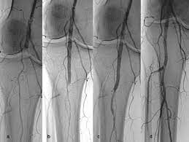
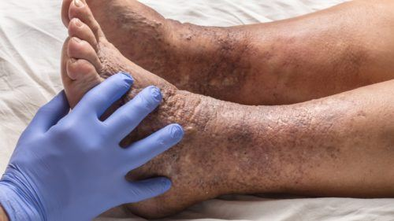
Ischemická choroba dolních končetin

Slide 80
Akutní končetinová ischemie
riziko ztráty končetiny či života
70% - embolie - závažnější
20% - trombóza – méně závažný, jsou již vytvořeny kolaterály
klinický obraz – 5P (pain, paleness, pulselessness, paralysis, paresthesia) + schvácenost
bolest – šlehnutí bičem

Slide 81
Akutní končetinová ischemie
léčba heparin i.v, analgetika i.v.
chirurgie rekanalizace (embolektomie), bypass
endovaskulární léčba
lokální intraarteriální trombolýza – tPA
aspirační a mechanická trombektomie
komplikace akutní renální selhání – vysoká hladina myoglobinu
kompartment syndrom - reperfúzní postižení

Slide 82
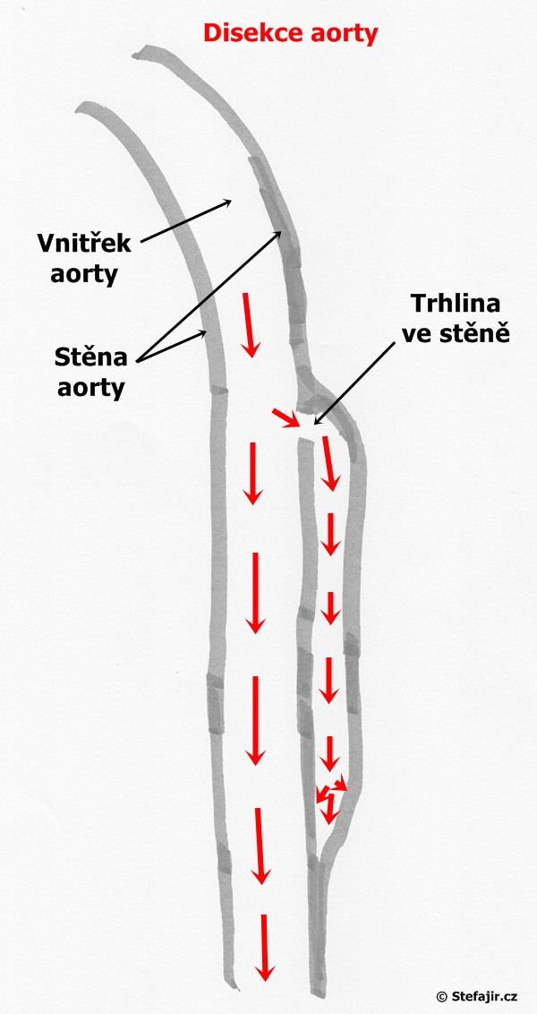
Disekce aorty
podélné rozštěpení stěny aorty →vznik falešného lumen → omezené proudění krve v odstupujících cévách, až odtržení → ischemie koronární, viscerální, cerebrální či končetinové oblasti
Standfordská klasifikace typ A – postižená ascendentní aorta
typ B – jen descendentní aorta

Slide 83
Disekce aorty
příčina hypertenze, systémová onemocnění pojiva (Marfanův syndrom), bikuspidální aortální chlopeň, traumata - autonehody
KO krutá bolest, vznik „prásknutí bičem“ , do zad
synkopy, CMP, IM

Slide 84
Disekce aorty
DG
deficit či asymetrie pulzací na periferních tepnách
stranový tlakový rozdíl na HKK
nutno odlišit typ – typ B může být méně závažný
CT angio, MRA, transesofageální echokardiografie

Slide 85
Disekce aorty
léčba
typ A (postižení vzestupné aorty) – vždy chirurgie
typ B (bez postižení vzestupné aorty) – chirugie jen při komplikacích (vnitřní krvácení, viscerální ischemie)

Slide 86
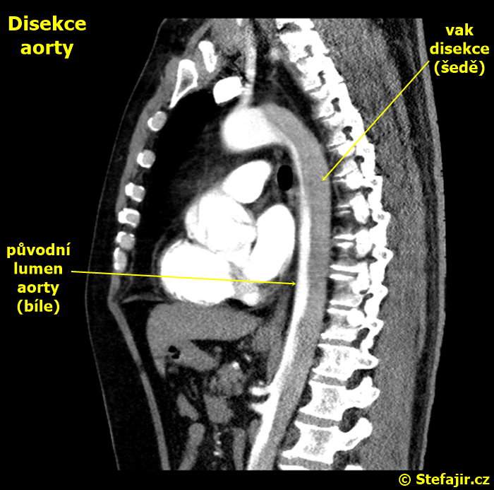
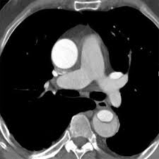
Disekce aorty

Slide 87
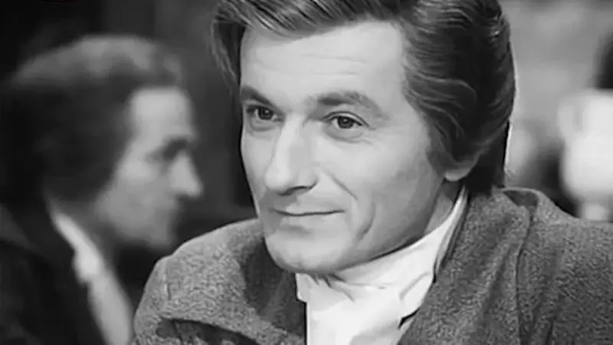
Disekce aorty

Slide 88
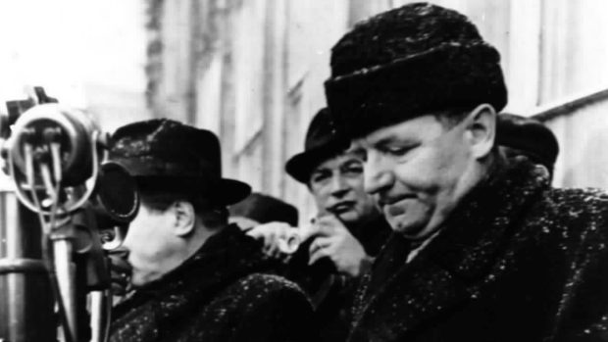
Disekce aorty

Slide 89
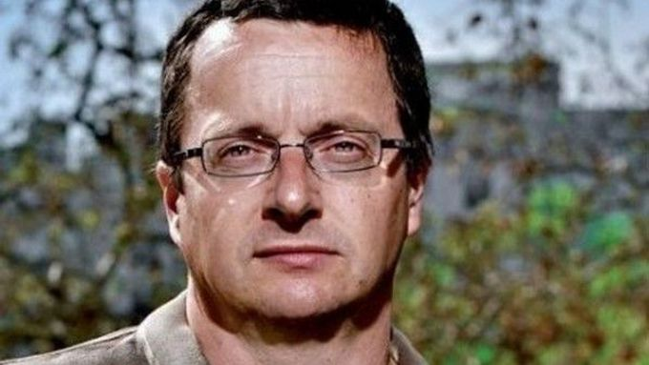
Disekce aorty

Slide 90
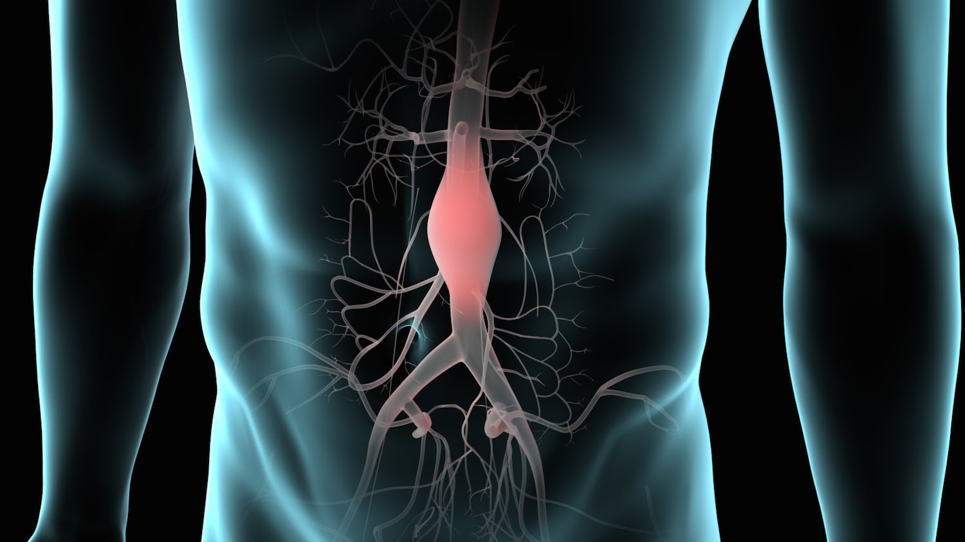
Aneuryzma břišní aorty
vakovité rozšíření břišní aorty alespoň o polovinu svého průměru (nad 3cm)
RF muži, kuřáci, hypertenze, HLP, ICHS. DM riziko snižuje
KO asymptomatická fáze, při narůstání vaku bolesti v zádech, boku, epigastriu, příznaky z embolizace – ischemie končetin, břišních orgánů
ruptura riziko stoupá s velikostí

Slide 91
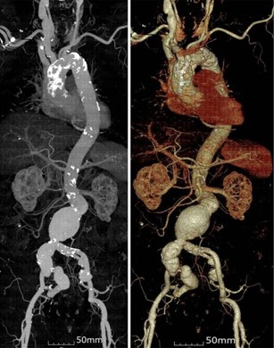
Aneuryzma břišní aorty
DG
CT angiografie – zlatý standart, 3D rekonstrukce
léčba „timing“ – od 5 cm
endovaskulární výkon – stentgraft
klasická chirurgie

Slide 92
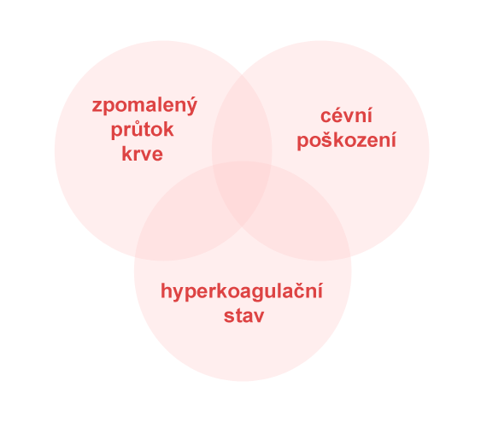
Hluboká žilní trombóza
synonymum flebotrombóza
vznik krevní sraženiny (trombu) v hlubokém žilním systému vedoucí k obstrukci
nejčastější příčina plicní embolie
etiologie Virchowova trias

Slide 93
Hluboká žilní trombóza
RF
vrozené Leidenská mutace, mutace genu pro protrombin, defekty proteinů C a S
získané dehydratace, snížení odtoku z žil (dlouhé cestování), kouření, dlouhé operace, umělé materiály, infekce, CŽK

Slide 94
Hluboká žilní trombóza
KO
otok
bolesti až znemožňující pohyb, Homansovo znamení, plantární znamení
zvýšená náplň v povrchových žilách
periferní pulzace jsou zachovány (x ICHDK)
komplikace – plicní embolie, porušení žilních chlopní, chronická žilní insuficience

Slide 95
Hluboká žilní trombóza
DG
anamnéza, fyzikální vyšetření, laboratoř – D-dimery
zobrazovací metody – duplexní sonografie, CT angio

Slide 96
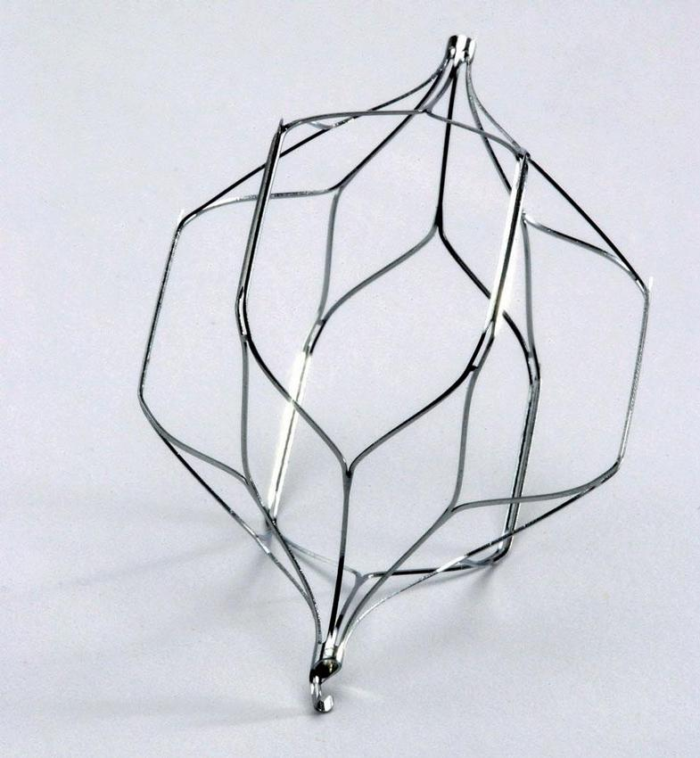
Hluboká žilní trombóza
léčba
minimalizace rizika embolie, zabránění narůstání trombu, rozpuštění
antikoagulační léčba – LWMH, nefr. heparin, warfarin, DOAC
trombolýza – u vysoké embolie, t-PA - altepláza
kavální filtr – při KI předchozí léčby, přes krční žílu se zavádí košíček do dolní duté žíly

Slide 97
Plicní embolie je život ohrožující stav
obstrukce a.pulmonalis či její větve
etiologie
trombembolická – nejčastější, z proximálních hlubokých žil DKK a pánevních žil (flebotrombóza)
tuková – fraktury kostí, ortopedické výkony
nádorová
vzduchová – úraz krku, chirurgické výkony
embolie plodovou vodou

Slide 98
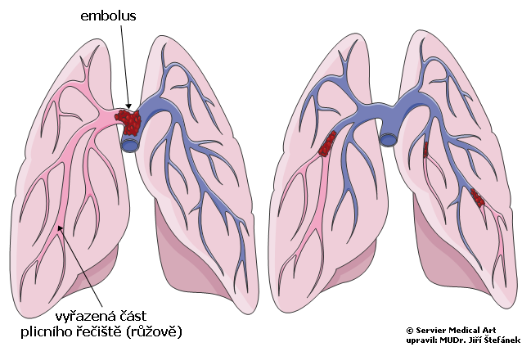
rizikové faktory plicní embolie je nutno včas odhalit
trombóza, plicní embolie v anamnéze
velká operace
onkologické onemocnění
těhotenství a HAK
imobilizace
varixy
žilní katetry

Slide 99
důsledky plicní embolie mohou být letální
ventilačně perfúzní porucha s hypoxií
plicní hypertenze se selháním pravého srdce

Slide 100
klinický obraz je charakteristický, ale může být i asymptomatický
dle rozsahu a fyzického stavu pacienta
od asymotomatického průběhu až po náhlou smrt
náhle vzniklá dušnost s tachypnoí, bolest na hrudi

Slide 101
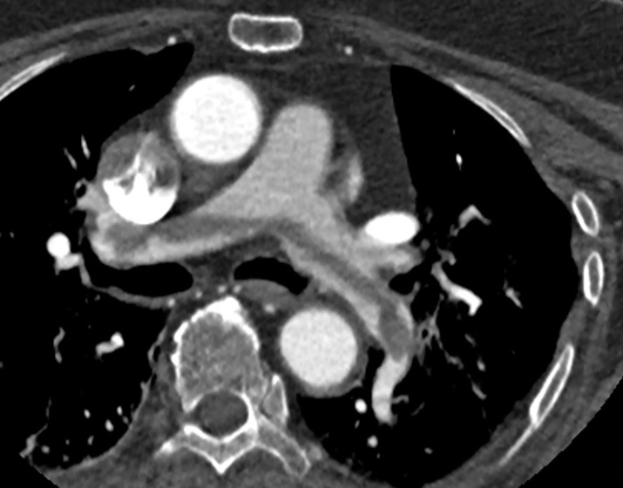
Diagnostika PE je poměrně jednoduchá
CT angiografie zásadní, scintigrafie – ventilačně perfúzní sken
D-dimery
rtg plic, ECHO, EKG, krevní plyny,
duplexní sono DKK

Slide 102
s léčbou Plicní embolie nemůžeme otálet
antikoagulační léčba heparin, LMWH, warfarin, DOAK
fibrinolýza tPA, s následnou antikoagulační léčbou
chirurgická katetrizační techniky při masivní embolii při nemožnosti fibrinolýzy
plicní trombektomie při mimotělním oběhu

Slide 103
Plicní embolii se lze vyhnout důslednou prevencí
primární „aby k embolii nedošlo“ – předoperační krytí, predispozice, přítomné onemocnění
sekundární zabránění recidivě, po dobu 3 měsíců po proběhlé TEN
antikoagulační léčba, polohování, časná rehabilitace, kompresivní metody bandáže, kavální filtr.

Slide 104
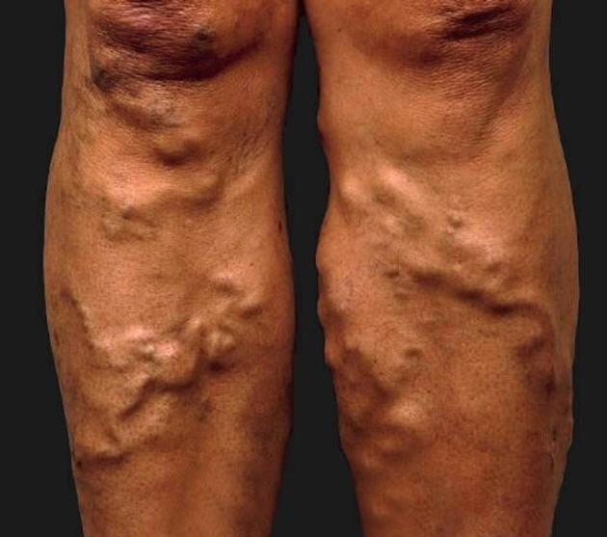
varixy
žilní městky rozšíření povrchových žil dolních končetin
primární (idiopatické)
sekundární (posttrombotické – následek hluboké žilní trombózy)

Slide 105
Primární varixy
metličkové - do 1mm
retikulární – menší žíly
kmenové – v. saphena magna, parva
příčiny genetický podklad, insuficience chlopní ve spojkách mezi hlubokým a povrchovým žilním systémem

Slide 106
Primární varixy
KO
pocit tenze v končetině, noční křeče, pálení, bolesti, otoky, pigmentace, vředy
komplikace
tromboflebitida, ruptura varixu
diagnóza USG

Slide 107
Primární varixy
léčba
radikální
skleroterapie injekce látky do varixu, který ztrombotizuje + komprese
chirurgická stripping v.saphena magna (materiál na bypassy!)
endovaskulární výkony

Slide 108
Sekundární varixy
následek hluboké žilní trombózy → hypertenze v povrchovém žilním systému
poškození chlopní v hlubokém žilním systému při rekanalizaci trombózy
průběh rychlejší – sklon ke tvorbě vředu, překryv s pojmem chronická žilní nedostatečnost

Slide 109
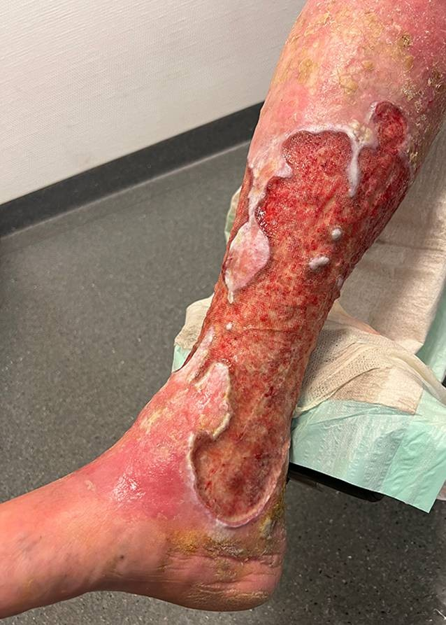
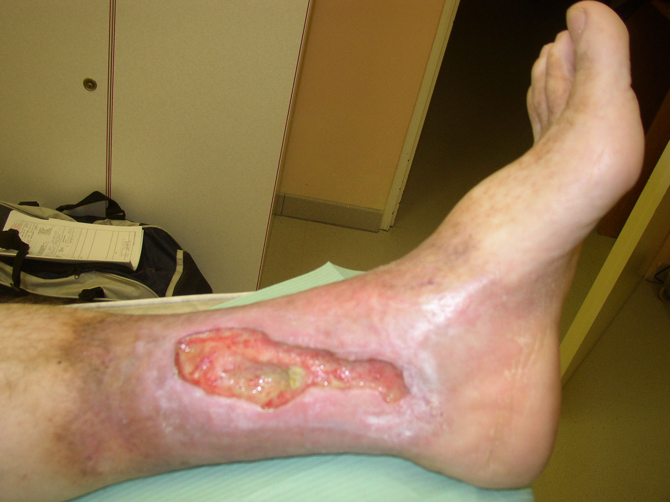
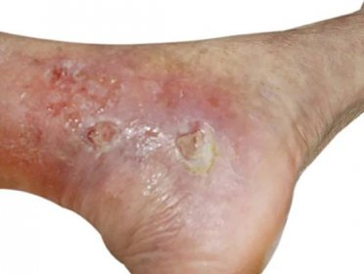
Chronická žilní nedostatečnost
vzniká důsledkem špatné funkce žilních chlopní, refluxu a obstrukce
následek hluboké žilní trombózy z 80 %, primární varixy 20%
příznaky trvalý otok, hyperpigmentace, podkožní fibróza, vřed – ulcus cruris

Slide 110
KV onemocnění A dutinA ústní
prevence bakteriálních endokarditid u srdečních vad
periodontální výkony
sondování zubního kořene
odstraňování zubního kamene
výkony v okolí zubního kořene
umístění antibiotických stripů subgingiválně
čištění zubů nebo implantátů, kdy lze očekávat krvácení

Slide 111
KV onemocnění A dutinA ústní
srdeční selhání
pravostranné akcentace žilních pletení na ventrální straně jazyka, zvětšení, modrofialová barva
levostranné karmínově červené zbarvení, jazyk nezvětšen
arterioskleróza atrofie sliznice

Slide 112
Antitrombotika „ředí“ krev
antiagregancia (protidestičková léčba) – proti trombu nasedající na aterosklerotický plát v tepnách
antikoagulancia – proti trombu při stagnaci krve v nízkotlakém řečišti
fibrinolytika – rozpuštění trombu - streptokináza, altepláza

Slide 113
Antiagregancia
antiagregancia (protidestičková léčba) - inhibice primární hemostázy
1.skupina
kyselina acetylsalicylová (ASA) – STACYL, GODASAL, ANOPYRIN
2.skupina
klopidogrel - KLOPIDOGREL
riziko krvácení – o 1% ↑ ale o 25% ↓ riziko aterotrombotických příhod

Slide 114
antikoagulancia
inhibice sekundární hemostázy (fibrinová síť)
1.skupina – i.v, s.c.
nefrakcionované hepariny (HEPARIN – i.v.)
nízkomolekulární hepariny (FRAXIPARINE, CLEXANE – s.c.)
2.skupina (DOAC) p.o.
dabigatran (PRADAXA), apixaban (ELIQUIS), edoxaban (LIXIANA), rivaroxaban (XARELTO)
3.skupina – p.o. antivitamin K – WARFARIN – nejužívanější, levný, nutná monitorace INR

